Slide 1
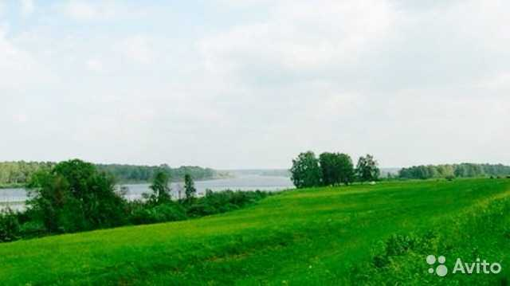
БЮДЖЕТ ДЛЯ ГРАЖДАН
БЮДЖЕТ ДЛЯ ГРАЖДАН
«ОБ ИСПОЛНЕНИИ БЮДЖЕТА УСТЬ-НИЦИНСКОГО СЕЛЬСКОГО ПОСЕЛЕНИЯ ЗА ОТЧЕТНЫЙ ФИНАНСОВЫЙ 2022 ГОД»
«ОБ ИСПОЛНЕНИИ БЮДЖЕТА УСТЬ-НИЦИНСКОГО СЕЛЬСКОГО ПОСЕЛЕНИЯ ЗА 2017 ГОД»
к решению
Думы Усть-Ницинского
сельского поселения
от мая 2018 г. № 0000
К решению Думы Усть-Ницинского сельского поселения от 26 мая 2023 года № 44 -НПА

Slide 2
О ВНЕСЕНИИ ИЗМЕНЕНИЙ В РЕШЕНИЕ ДУМЫ УСТЬ-НИЦИНСКОГО СЕЛЬСКОГО ПОСЕЛЕНИЯ ОТ 28.12.2020 № 235-НПА
В течение 2021 года вносились изменения 7 раз
Решения Думы Усть-Ницинского сельского поселения
от 31.03.2022 № 315-1-НПА
от 31.05.2022 № 315-2-НПА
от 20.06.2022 № 315-3-НПА
от 26.08.2022 № 315-4-НПА
от 27.10.2022 № 315-5-НПА
от 28.11.2022 № 315-6-НПА
от 21.12.2022 № 315-7-НПА

Slide 3
ЫЕ ПОКАЗАТЕЛИ СОЦИАЛЬНО-ЭКОНОМИЧЕСКОГО РАЗВИТИЯ УСТЬ-НИЦИНСКОГО СЕЛЬСКОГО ПОСЕЛЕНИЯИнф
ИНФОРМАЦИЯ ПО ОСНОВНЫМ ПОКАЗАТЕЛЯМ СОЦИАЛЬНО-ЭКОНОМИЧЕСКОГО РАЗВИТИЯ УСТЬ-НИЦИНСКОГО СЕЛЬСКОГО ПОСЕЛЕНИЯ
Показатели | Ед. измер. | 2021 год | 2022 год
Численность постоянного населения МО (на начало года) | человек | 2792 | 2686
Численность населения в трудоспособном возрасте | человек | 1389 | 1292
Численность населения старше трудоспособного возраста | человек | 834 | 827
Среднедушевые денежные доходы (в месяц) | руб/чел. | 10293,05 | 11231,07
Оборот розничной торговли | млн. руб. | 108,7 | 117,0
Оборот общественного питания | млн. руб. | 13,2 | 14,2

Slide 4
ПОСТУПЛЕНИЕ ДОХОДОВ В БЮДЖЕТ УСТЬ-НИЦИНСКОГО СЕЛЬСКОГО ПОСЕЛЕНИЯ В 2017 ГОДУ
ПОСТУПЛЕНИЕ ДОХОДОВ В БЮДЖЕТ УСТЬ-НИЦИНСКОГО СЕЛЬСКОГО ПОСЕЛЕНИЯ ЗА 2022 ГОД
За 2022 год в бюджет Усть-Ницинского сельского поселения доходов поступило 83 215,5 тыс. рублей при плане 82 843,1 тыс. рублей. План выполнен на 100,45 % в том числе по налоговым и неналоговым доходам 102,7 %.

Slide 5
НАЛОГОВЫЕ И НЕНАЛОГОВЫЕ ДОХОДЫ БЮДЖЕТА УСТЬ-НИЦИНСКОГО СЕЛЬСКОГО ПОСЕЛЕНИЯ ЗА 2022 ГОД
Наименование | План, тыс. руб. | Исполнение, тыс. руб. | % исполнения
Налоговые и неналоговые доходы, в т.ч.: | 13795,5 | 14167,9 | 102,70
Налог на доходы физических лиц | 378,0 | 398,5 | 105,42
Акцизы на нефтепродукты | 10369,0 | 10679,8 | 103,00
Налог на имущество физических лиц | 783,0 | 817,7 | 104,43
Земельный налог | 2064,3 | 2102,9 | 101,87
Земельный налог (по обязательствам возникшим до 1 января 2006 года), мобилизуемый на территориях сельских поселений (сумма платежа(перерасчеты, недоимка и задолженность по соответствующему платежу, в том числе по отмененному) |  | -0,4 | -
Доходы от использования имущества, находящегося в государственной и муниципальной собственности | 130,5 | 98,7 | 75,63
Прочие доходы от компенсации затрат | 45,7 | 45,7 | 100,00
Доходы от продажи земельных участков, находящихся в собственности поселения | 25,0 | 25,0 | 100,00

Slide 6
СТРУКТУРА ИСПОЛНЕНИЯ НАЛОГОВЫХ И НЕНАЛОГОВЫХ ДОХОДОВ БЮДЖЕТА УСТЬ-НИЦИНСКОГО СЕЛЬСКОГО ПОСЕЛЕНИЯ В 2022 ГОДУ

Slide 7
ПЛАНОВЫЕ И ФАКТИЧЕСКИЕ ПОКАЗАТЕЛИ НАЛОГОВЫХ И НЕНАЛОГОВЫХ ДОХОДОВ В 2022ГОДУ, тыс. рублей

Slide 8
БЕЗВОЗМЕЗДНЫЕ ПОСТУПЛЕНИЯ БЮДЖЕТА УСТЬ-НИЦИНСКОГО СЕЛЬСКОГО ПОСЕЛЕНИЯ В 2022 ГОДУ
доходы | план, тыс. руб. | исполнение, тыс. руб. | % исполнения
Дотации на выравнивание уровня бюджетной обеспеченности | 4971,9 | 4971,9 | 100
Межбюджетные трансферты, передаваемые бюджетам сельских поселений из бюджетов муниципальных районов | 3742,7 | 3742,7 | 100
Субвенции | 325,0 | 325,0 | 100
Прочие межбюджетные трансферты | 59857,8 | 59857,8 | 100
Дотации бюджетам сельских поселений за достижение показателей деятельности ОМСУ | 54,2 | 54,2 | 100
Субсидии на поддержку отрасли культуры | 96,0 | 96,0 | 100
ИТОГО | 69047,6 | 69047,6 | 100

Slide 9
СТРУКТУРА ИСПОЛНЕНИЯ БЕЗВОЗМЕЗДНЫХ ПОСТУПЛЕНИЙ БЮДЖЕТА УСТЬ-НИЦИНСКОГО СЕЛЬСКОГО ПОСЕЛЕНИЯ В 2022 ГОДУ

Slide 10
ПЛАНОВЫЕ И ФАКТИЧЕСКИЕ ПОКАЗАТЕЛИ БЕЗВОЗМЕЗДНЫХ ПОСТУПЛЕНИЙ В 2022ГОДУ, ТЫС. РУБЛЕЙ

Slide 11
РАСХОДЫ БЮДЖЕТА УСТЬ-НИЦИНСКОГО СЕЛЬСКОГО ПОСЕЛЕНИЯ ЗА 2022 ГОД
Расходы бюджета при уточненном плане 83 074,8 тыс. рублей исполнены в объеме 77 382,6 тыс. рублей или 93,15 % от годовых значений. Не израсходованы средства в сумме 5 692,2 тыс. рублей из-за недостаточности денежных средств, по причине отвлечения денежных средств на погашение муниципальной гарантии.

Slide 12
ВЫПОЛНЕНИЕ РАСХОДНОЙ ЧАСТИ БЮДЖЕТА УСТЬ-НИЦИНСКОГО СЕЛЬСКОГО ПОСЕЛЕНИЯ ЗА 2022 ГОД
Раздел | Расходы | Уточненное годовое назначение | Исполнено за год | Процент исполнения | Отклонения +, -
0100 | Общегосударственные вопросы | 14 217,3 | 13 844,2 | 97,38 | - 373,1
0200 | Национальная оборона | 313,2 | 313,2 | 100 | -
0300 | Национальная безопасность и правоохранительная деятельность | 7 859,4 | 7 846,9 | 99,84 | - 12,5
0400 | Национальная экономика | 15 607,5 | 15 305,1 | 98,06 | - 302,4
0500 | Жилищно-коммунальное хозяйство | 9 377,2 | 7 044,9 | 75,13 | - 2 332,3
0600 | Охрана окружающей среды | 1 066,0 | 1 066,0 | 100 | -
0700 | Образование | 14,0 | 14,0 | 100 | -
0800 | Культура, кинематография | 33 855,2 | 31 227,2 | 92,24 | - 2 628,0
1000 | Социальная политика | 11,0 | 11,0 | 100 | -
1100 | Физическая культура и спорт | 693,0 | 677,3 | 97,73 | - 15,7
1200 | Средства массовой информации | 61,0 | 32,8 | 53,81 | - 28,2
 | ИТОГО | 83 074,8 | 77 382,6 | 93,15 | -5 692,2

Slide 13
СТРУКТУРА ИСПОЛНЕНИЯ РАСХОДНОЙ ЧАСТИ БЮДЖЕТА УСТЬ-НИЦИНСКОГО СЕЛЬСКОГО ПОСЕЛЕНИЯ В 2022 ГОДУ

Slide 14
ПЛАНОВЫЕ И ФАКТИЧЕСКИЕ ПОКАЗАТЕЛИ РАСХОДНОЙ ЧАСТИ БЮДЖЕТА В 2022 ГОДУ , ТЫС. РУБЛЕЙ

Slide 15
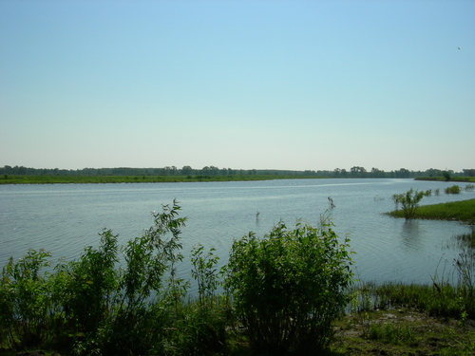
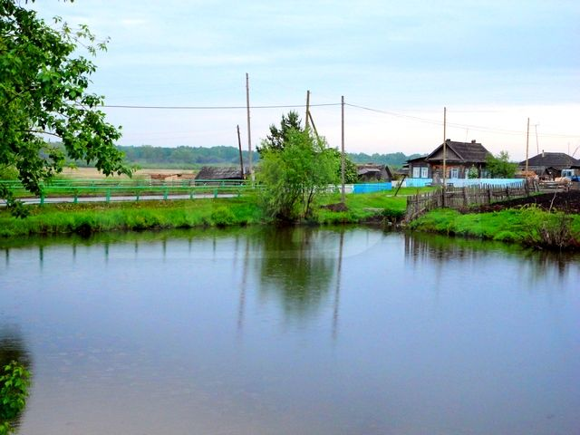
ИСПОЛНЕНИЕ РАСХОДНОЙ ЧАСТИ НА РЕАЛИЗАЦИЮ МУНИЦИПАЛЬНОЙ ПРОГРАММЫ В 2022 ГОДУ
«Социально-экономическое развитие Усть-Ницинского сельского поселения на 2019 – 2024 годы»
Непрограммные направления 4581,5 тыс. руб.

Slide 16
ИСПОЛНЕНИЕ МУНИЦИПАЛЬНОЙ ПРОГРАММЫ ПО ПОДПРОГРАММАМ ЗА 2021 ГОД
ИСПОЛНЕНИЕ РАСХОДНОЙ ЧАСТИ БЮДЖЕТА ПО МУНИЦИПАЛЬНОЙ ПРОГРАММЕ (ПОДПРОГРАММАМ) ЗА 2022 ГОД
НАИМЕНОВАНИЕ | ОБЪЕМ РАСХОДОВ НА ВЫПОЛНЕНИЕ ПРОГРАММЫ (ПОДПРОГРАММ), тыс. руб.
 | ПЛАН | ФАКТ | ПРОЦЕНТ ВЫПОЛНЕНИЯ
ВСЕГО ПО МУНИЦИПАЛЬНОЙ ПРОГРАММЕ | 78368,6 | 72801,1 | 92,90
ПОДПРОГРАММА 1 «Обеспечение безопасности жизнедеятельности населения на территории Усть-Ницинского сельского поселения» | 8232,6 | 8220,2 | 99,85
ПОДПРОГРАММА 2 «Развитие транспорта и дорожного хозяйства на территории Усть-Ницинского сельского поселения» | 15443,4 | 15236,4 | 98,66
ПОДПРОГРАММА 3 «Развитие земельных и имущественных отношений Усть-Ницинского сельского поселения» | 124,0 | 8,6 | 6,97
ПОДПРОГРАММА 5 «Развитие жилищно-коммунального хозяйства и повышение энергетической эффективности в Усть-Ницинском сельском поселении» | 10443,2 | 8110,9 | 77,67
ПОДПРОГРАММА 6 «Развитие культуры Усть-Ницинского сельского поселения» | 33516,0 | 30888,0 | 92,16
ПОДПРОГРАММА 7 «Социальная политика в Усть-Ницинском сельском поселении» | 11,0 | 11,0 | 100
ПОДПРОГРАММА 8 «Развитие физической культуры и спорта на территории Усть-Ницинского сельского поселения» | 707,0 | 691,3 | 97,78
ПОДПРОГРАММА 9 «Общегосударственные вопросы Усть-Ницинского сельского поселения» | 9891,3 | 9634,6 | 97,40

Slide 17
СТРУКТУРА ИСПОЛНЕНИЯ РАСХОДОВ ПОДПРОГРАММ В МУНИЦИПАЛЬНОЙ ПРОГРАММЕ ЗА 2022 год
Наибольший удельный вес в муниципальной программе занимает подпрограмма 6 «Развитие культуры …..» – 42,43%; подпрограмма 2 «Развитие транспорта и дорожного хозяйства на ……» – 20,93 %; подпрограмма 9 «Общегосударственные вопросы Усть-Ницинского сельского поселения» – 13,23%. подпрограмма 5 «Развитие ЖКХ и повышение энергетической эффективности в ….» – 11,14%;

Slide 18
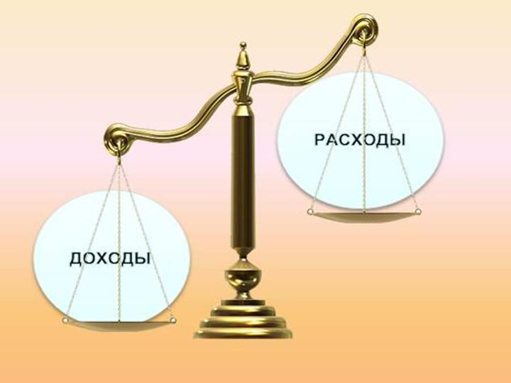
ИТОГИ ИСПОЛНЕНИЯ БЮДЖЕТА УСТЬ- НИЦИНСКОГО СЕЛЬСКОГО ПОСЕЛЕНИЯ В 2022 ГОДУ
 | ПЛАН, ТЫС. РУБ. | ФАКТ, ТЫС. РУБ.
доходы | 82 843,1 | 83 215,5
расходы | 83 074,8 | 77 382,6
Дефицит (-) Профицит (+) | 0 | + 5 832,9

Slide 19
РАЗМЕР И СТРУКТУРА МУНИЦИПАЛЬНОГО ДОЛГА УСТЬ-НИЦИНСКОГО СЕЛЬСКОГО ПОСЕЛЕНИЯ
На какие цели | Сальдо на 01.01.2022г. | Поступило | Погашение, основного долга списание | Сальдо на 01.01.2023г.
Обязательства по муниципальной гарантии 2022 г. АО «Управление снабжения и сбыта Свердловской области» | 0 | 4 777 000 | 4 044 352,05 | 732 647,95
Обязательства по муниципальной гарантии 2022г «ИП Иванов И.А.» |  | 360 000 | 360 000 | 0
Обязательства по муниципальной гарантии 2022г «ИП Шатин Л.Н.» |  | 360 000 | 360 000 | 0
Обязательства по муниципальной гарантии 2022 г. АО «ЭнергосбыТ Плюс» | 0 | 800 000 | 800 000 | 0
ИТОГО | 0 | 6 297000 | 5 564 352,05 | 732 647,95

Slide 20
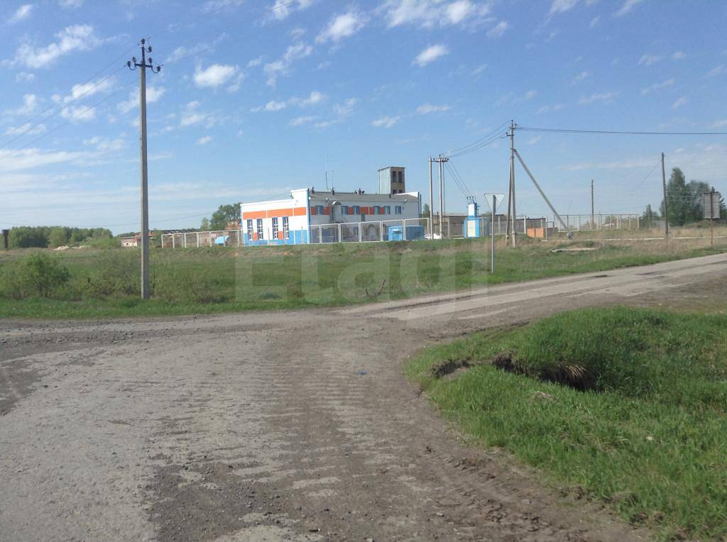
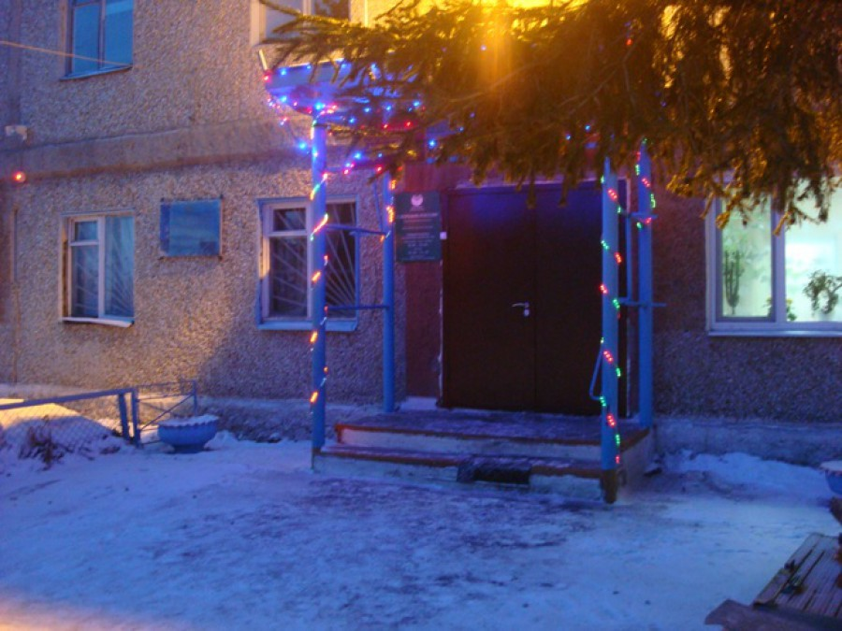
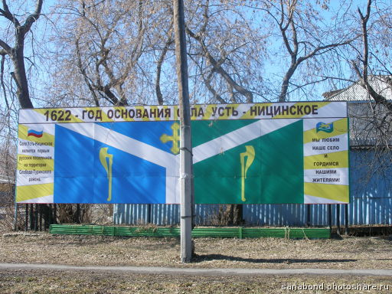
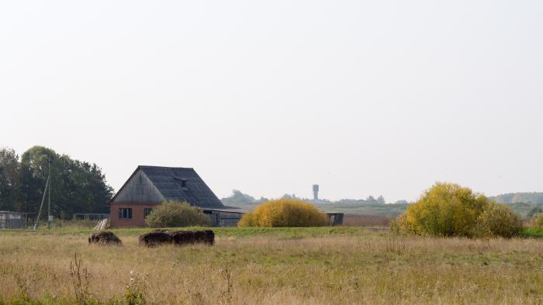
Администрация Усть-Ницинского сельского поселения
623943, Свердловская область, Слободо-Туринский район, с. Усть-Ницинское, ул. Шанаурина, 34
тел. (343)6127845, (343)6127843
E-mail:ustniza@yandex.ru

